Slide 1
Treffen mit Akkordeon 16

Slide 2

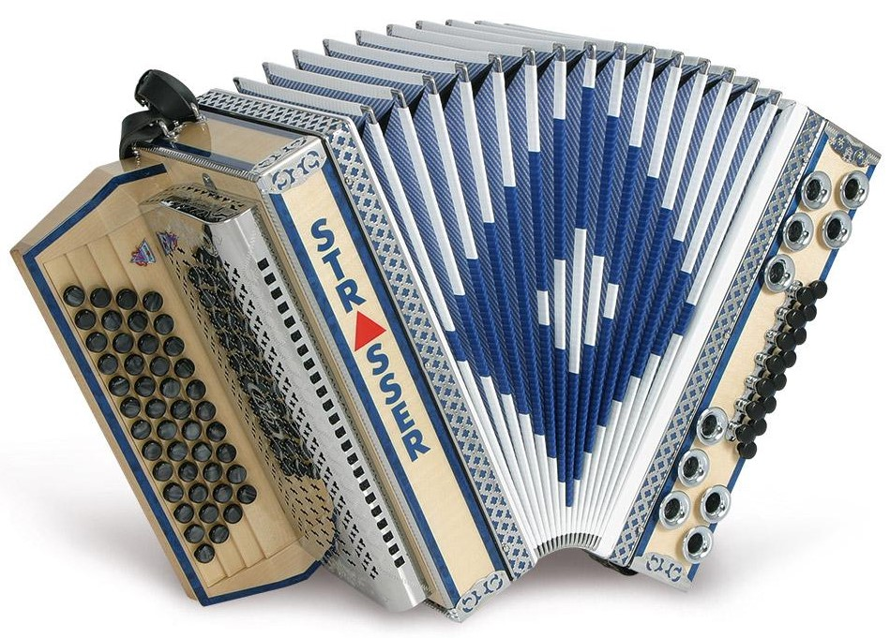


Treffen mit Akkordeon 16
Gruss
Hinter'm Huhnerstall
Rosen walzer
Auf'n Sunnkogl
y
a
t
a
t
a
presentation by y@t@t@
Schneider Polka
Der alte Holzknecht
Holzschuh
Bohmische Liebe
www.yatata-blog.eu

